Slide 1


Slide 2

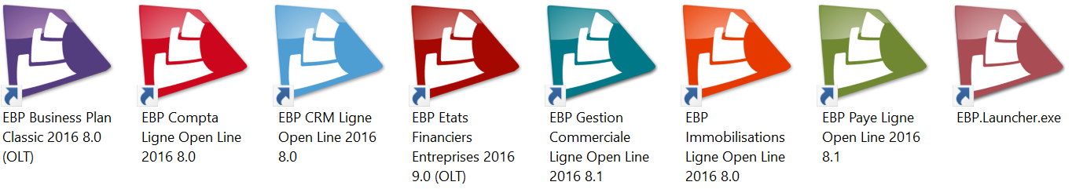
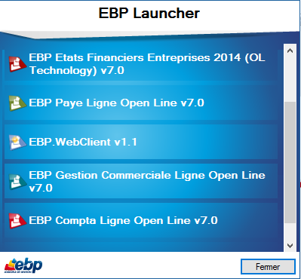



Présentation d’EBP OpenLine:
Gestion comptable : Enregistrement et édition des documents commerciaux/comptables.
Analyse des documents comptables et prévisions.
Optimisation de la gestion de la relation client : Gestion des prospects, recueil d’informations, identification de besoins, appui marketing ciblé, etc.
Gestion de la relation avec les salariés.
Gestion des immobilisations.
Établissement des liasses fiscales (BIC, BNC, SCI, BA, SCM, Intégration) et annexes, télédéclaration au format EDI.
Notes:
Cercle rouge : modules étudiés pour cette ue

Slide 3
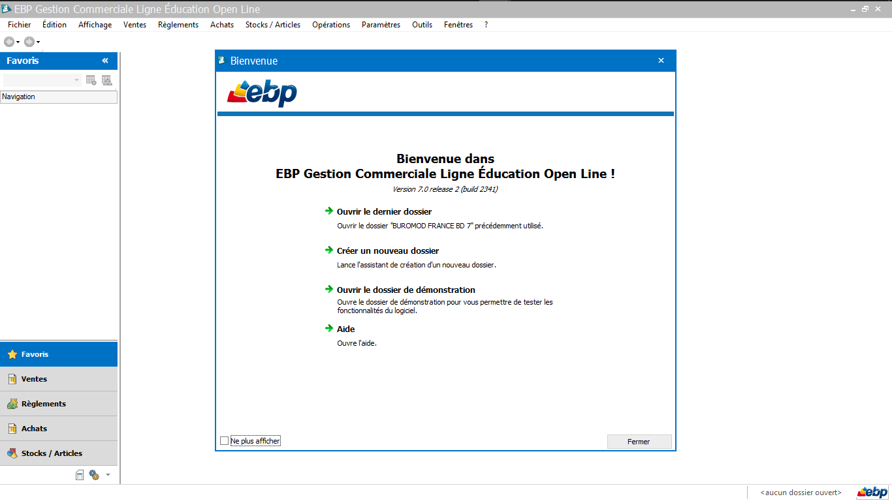
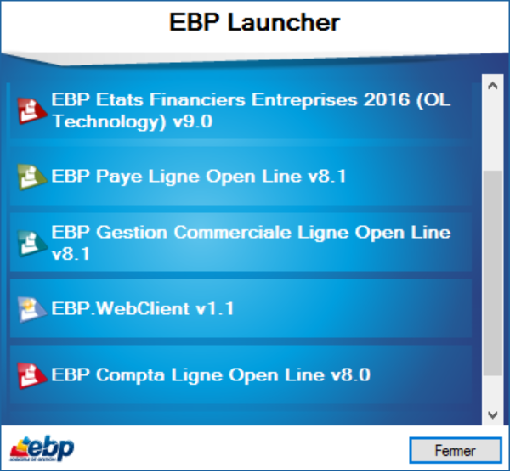
Présentation d’EBP OpenLine:
Fermer
Le dernier dossier ouvert est le dossier de la société BUROMOD, le fichier contenant le dossier est nommé « BUROMOD France BD 7 »
Au contraire vous souhaitez travailler sur une nouvelle société, il faut créer un dossier au nom de celle-ci.
Chaque module d’EBP contient un dossier de démonstration.
Notes:
En sélectionnant gestion com dans le launcher => ouvrir le dernier dossier, créer un nouveau dossier, ouvrir une démo ou accéder à l’aide,

Slide 4
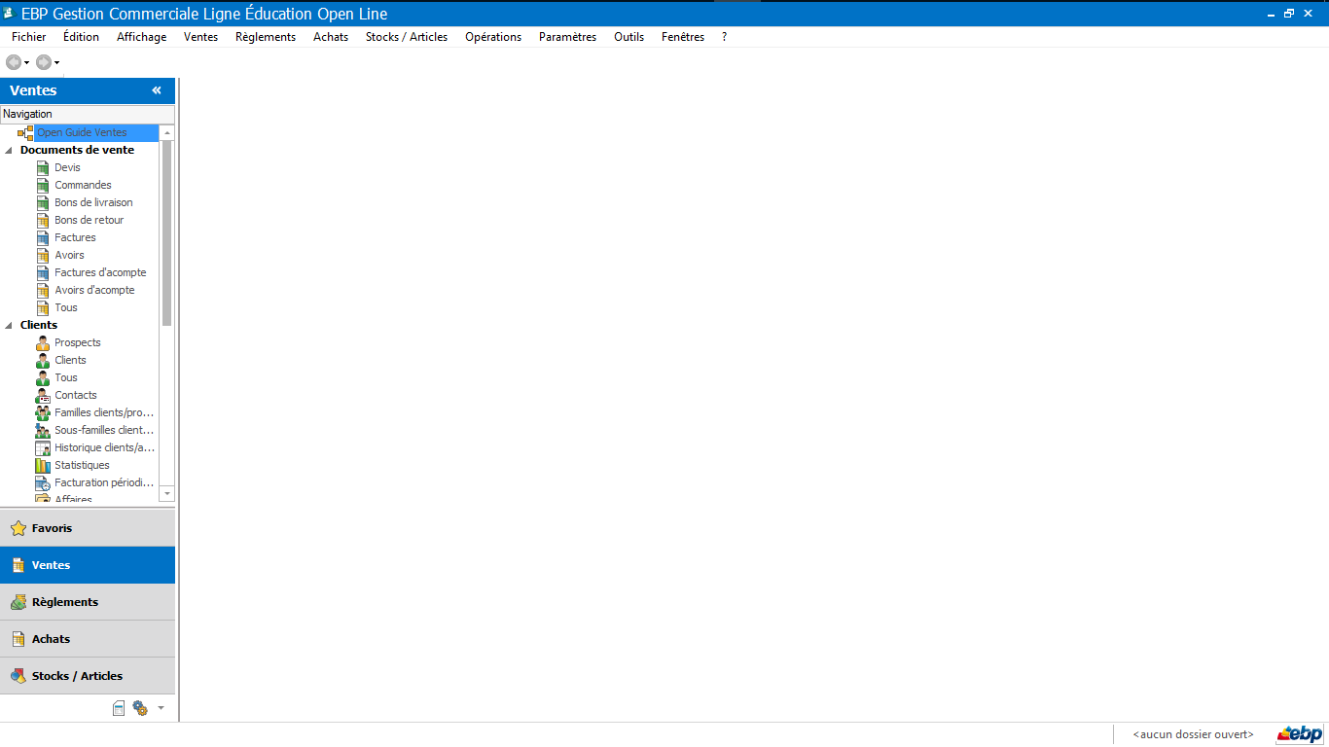
Présentation d’EBP OpenLine:
1
3
2
Notes:
1 – les menus ; 2 – les volets de navigation ; 3 – Espace de travail (vide car aucun dossier ouvert)

Slide 5
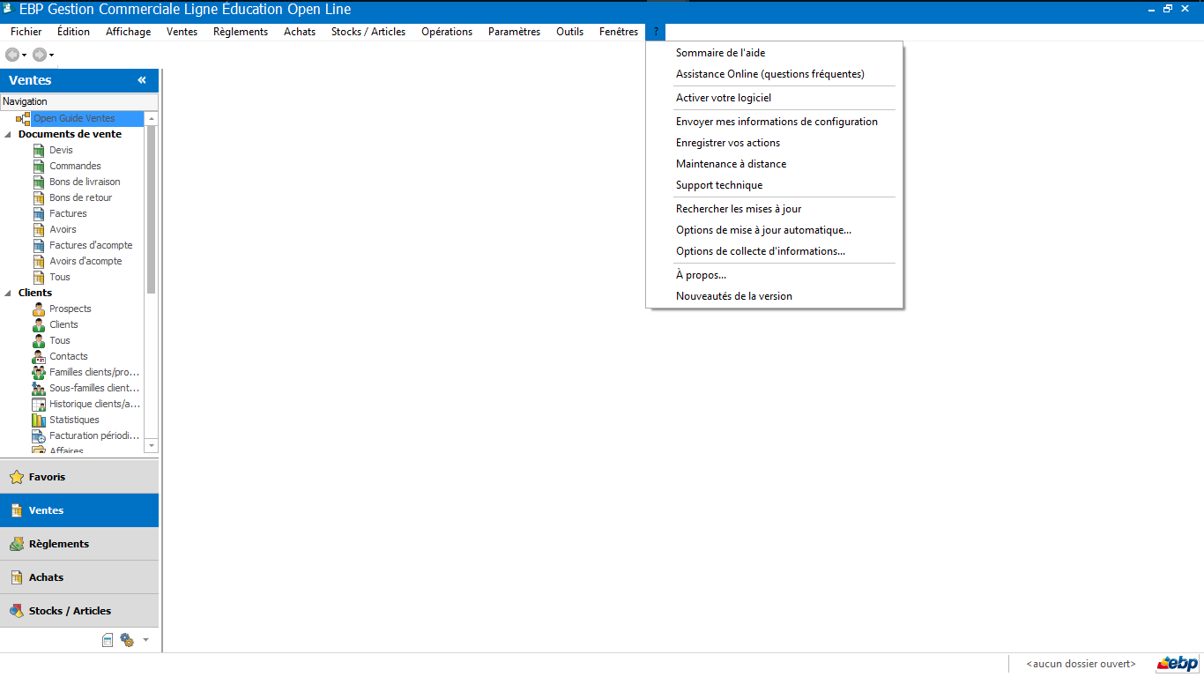
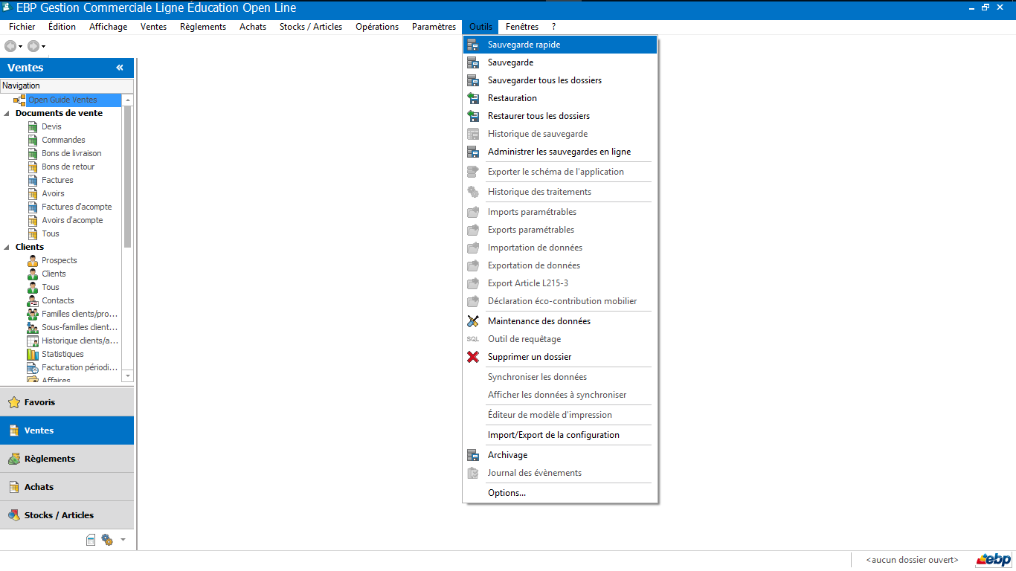
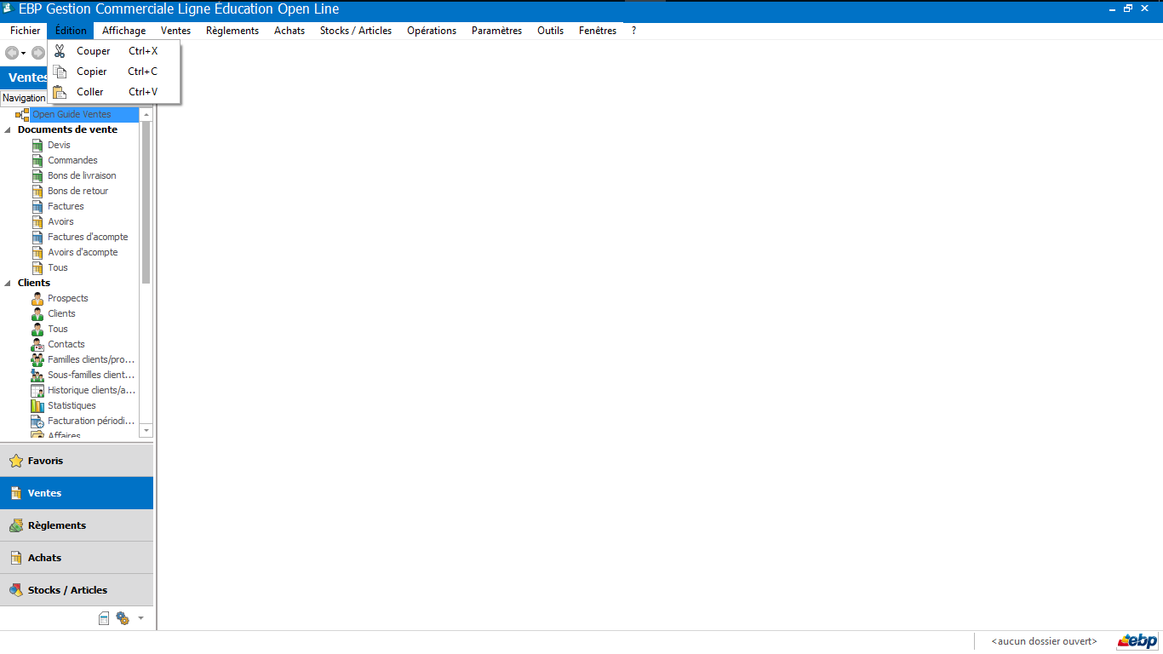
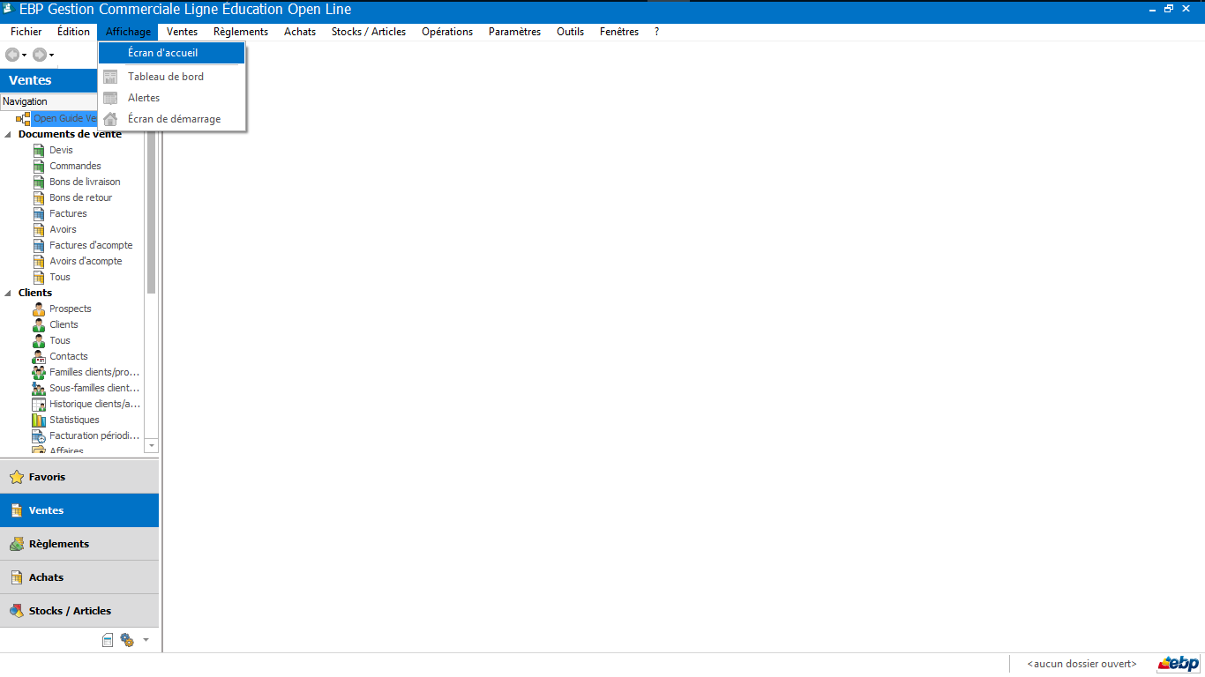
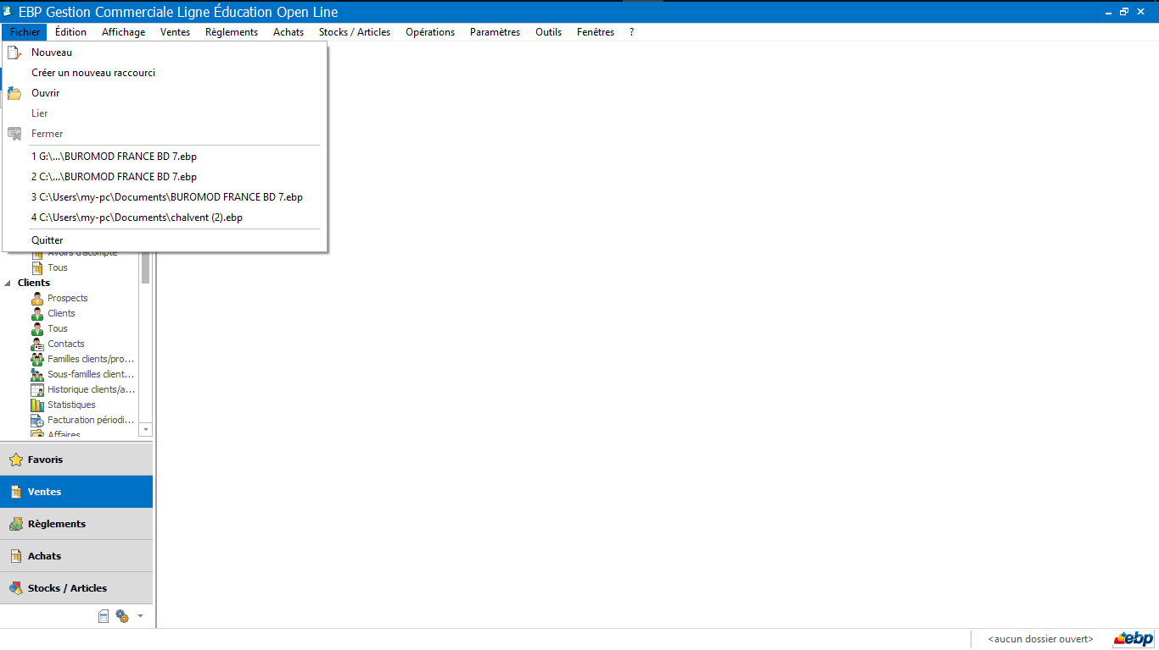

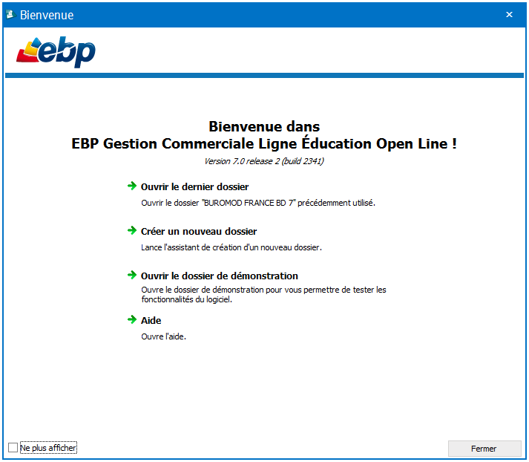

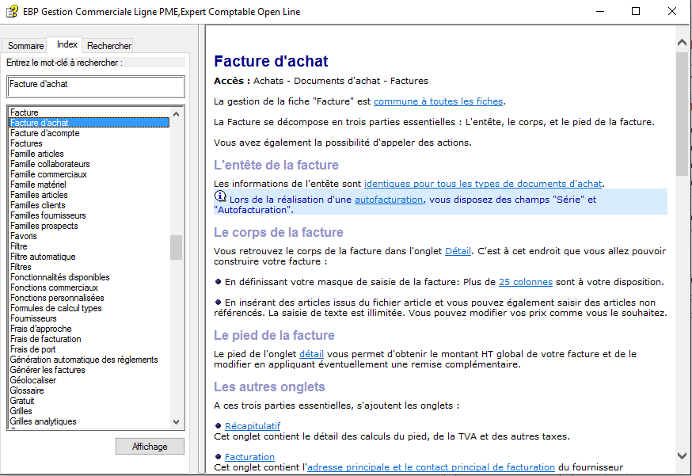

Présentation d’EBP OpenLine:
Il est possible de lancer simultanément 5 instances de chaque application (par exemple : 5 dossiers de gestion et 5 dossiers de compta) pour une même session Windows. En revanche, un même dossier ne peut être ouvert plusieurs fois,
La navigation entre les différents dossiers s’effectue à l’aide du menu « Fenêtres »
Notes:
1-le menu « Fichier » : Permet de manipuler (Nouveau dossier, ouvrir un dossier existant …) les fichiers contenant les dossier, on remarque que pls dossiers ont été ouverts récemment.
2-le menu « édition » très connu des utilisateurs de logiciels de bureautique (les raccourcis clavier sont les mêmes)
3-le menu « affichage » permet de revenir sur l’écran d’accueil. Les autres items sont grisés car aucun dossier n’est ouvert.
4-Les 6 menus suivants ne seront disponibles qu’a l’ouverture d’un dossier client.
5-L’antépénultième menu permet d’intervenir sur les fichiers de sauvegarde des dossiers: Sauvegarder un ou pls dossiers, idem pour restaurer.
6-le dernier menu permet d’accéder à l’aide, ici une recherche sur facture d’achat

Slide 6
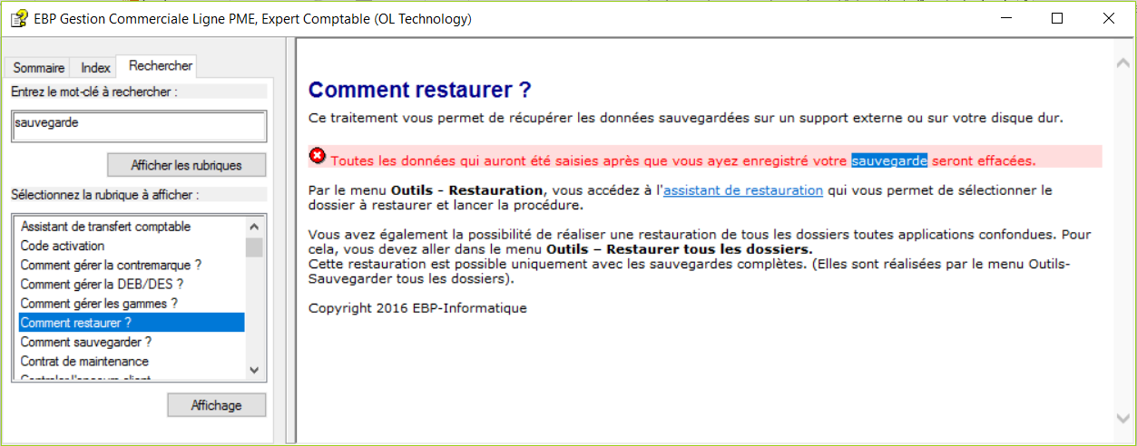
Présentation d’EBP OpenLine:
La restauration d’un dossier
Notes:
« outils » puis restauration, si besoin : « aide », sinon « suivant »
Le logiciel se positionne sur le répertoire de sauvegarde ou de restauration par défaut, un clic sur la flèche pour choisir le dossier à restaurer. L’utilisation des … permet d’accéder à ce répertoire par défaut ou un répertoire différent via le navigateur « windows »,

Slide 7
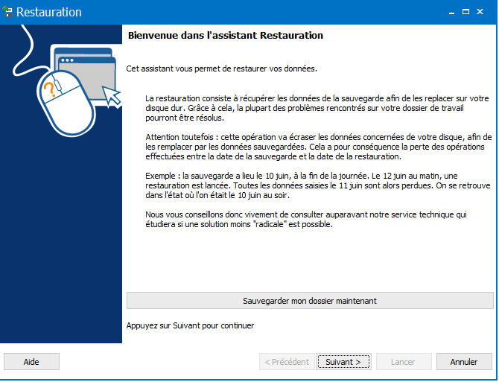
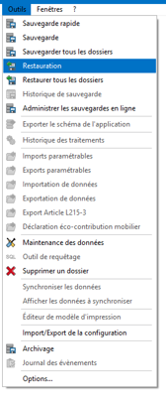
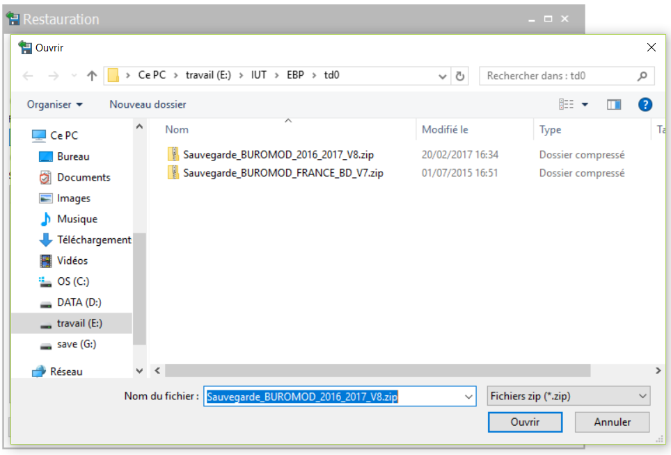
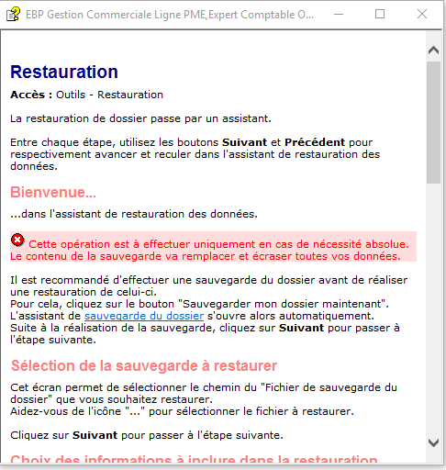
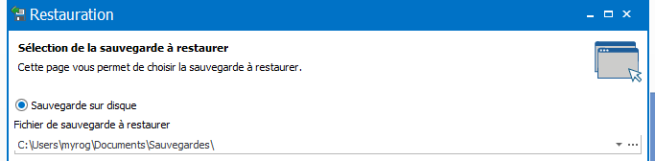
Présentation d’EBP OpenLine:
La restauration d’un dossier
Le répertoire par défaut créé par l’application est « sauvegardes » placé dans « mes documents ». Pour indiquer un autre emplacement, ouvrez le navigateur « windows » :
Notes:
« outils » puis restauration, si besoin : « aide », sinon « suivant »
Le logiciel se positionne sur le répertoire de sauvegarde ou de restauration par défaut, un clic sur la flèche pour choisir le dossier à restaurer. L’utilisation des … permet d’accéder à ce répertoire par défaut ou un répertoire différent via le navigateur « windows »,

Slide 8
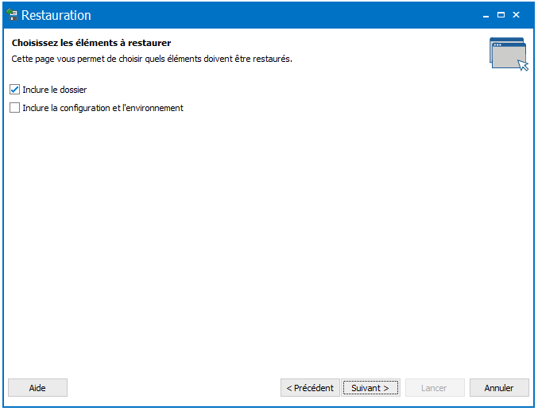
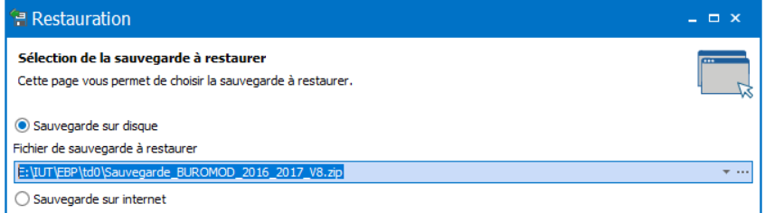
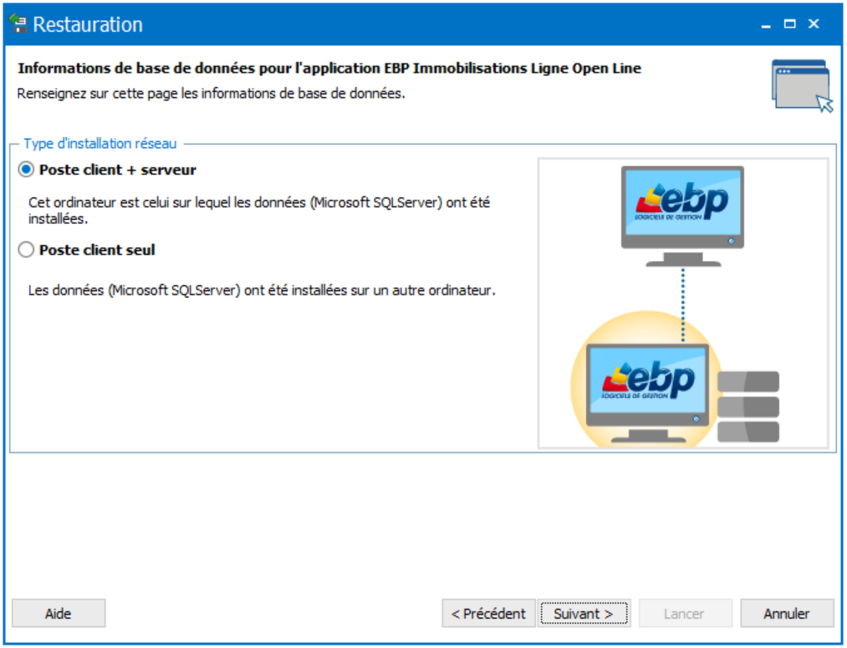
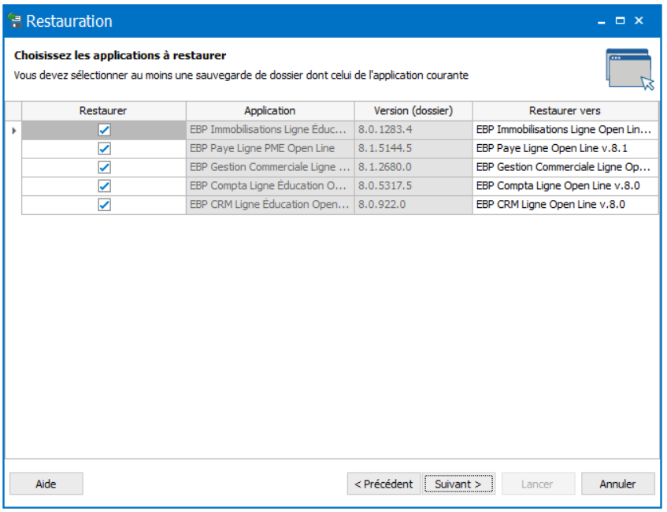
Présentation d’EBP OpenLine:
La restauration d’un dossier
Notes:
Choisissez un dossier, par exemple celui-ci, puis suivant, suivant de nouveau.
Le dossier utilise 5 modules du PGI:immo,paye… IL FAUT COMPTER LE NOMBRE DE MODULES
Le dossier à restaurer se trouve sur votre pc donc « Poste client/serveur », puis suivant

Slide 9
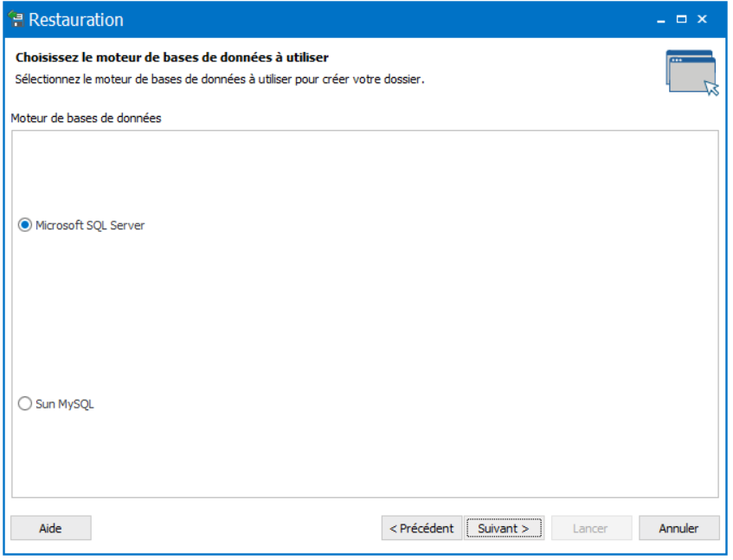
Présentation d’EBP OpenLine:
La restauration d’un dossier
Notes:
Choisir un dossier, par exemple celui-ci, puis suivant, suivant de nouveau.
Le dossier utilise 5 modules du PGI: immo,paye…
Le dossier à restaurer se trouve sur votre pc donc « Poste client seul », puis suivant
Sélectionner le serveur sql et répertoire de restauration puis suivant

Slide 10

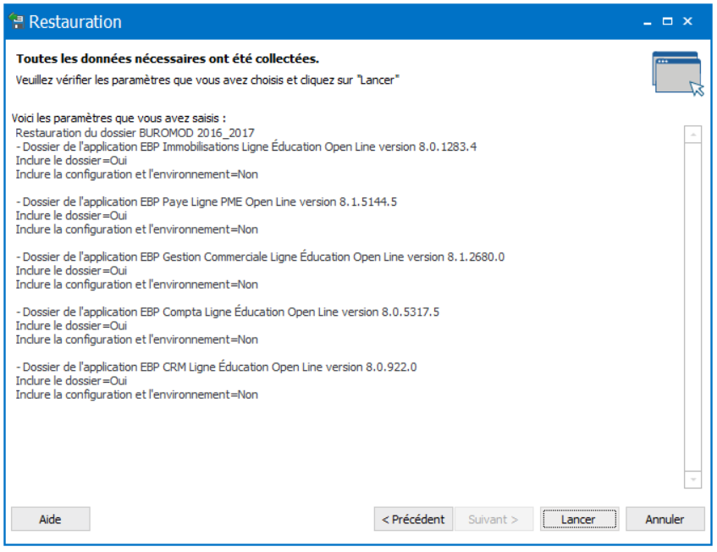

Présentation d’EBP OpenLine:
La restauration d’un dossier
Notes:
Que se passe t il??????????????
Combien de modules d’ebp sont utilisés par ce dossier : 5, il faut donc effectuer 5 restaurations
Il y a bien 5 modules

Slide 11
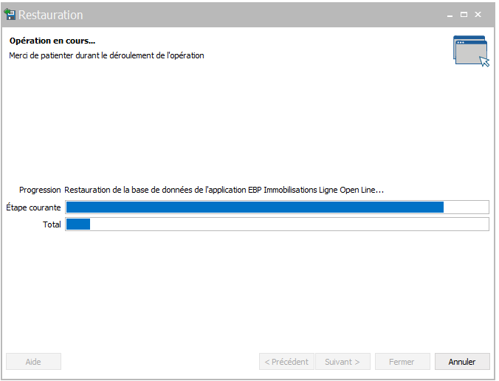
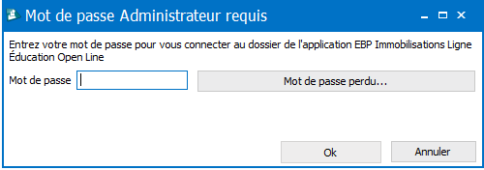
Présentation d’EBP OpenLine:
X5
Le mot de passe est :
EBP
La restauration d’un dossier
Notes:
Que se passe t il??????????????
Combien de modules d’ebp sont utilisés par ce dossier : 5 il faut donc effectuer 5 restaurations
Il y a bien 5 modules

Slide 12
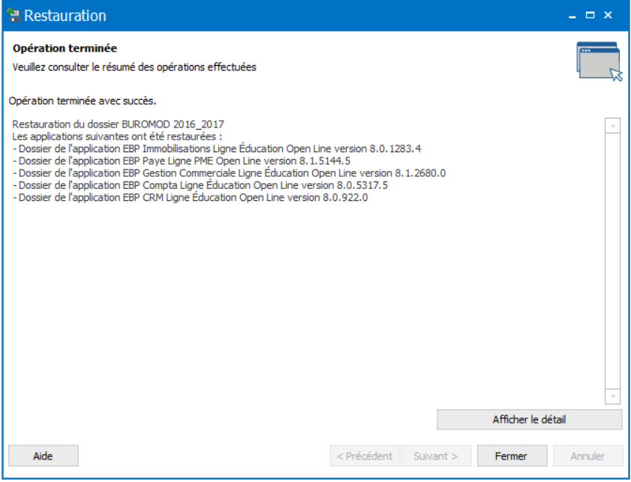
Présentation d’EBP OpenLine:
La restauration d’un dossier
Puis entrez une dernière fois le mot de passe
Notes:
« outils » puis restauration, si besoin : « aide », sinon « suivant »
Le logiciel se positionne sur le répertoire de sauvegarde par défaut, un clic sur la flèche pour choisir le dossier à restaurer ou sur les … pour accéder au même répertoire mais en utilisant le navigateur « windows »

Slide 13
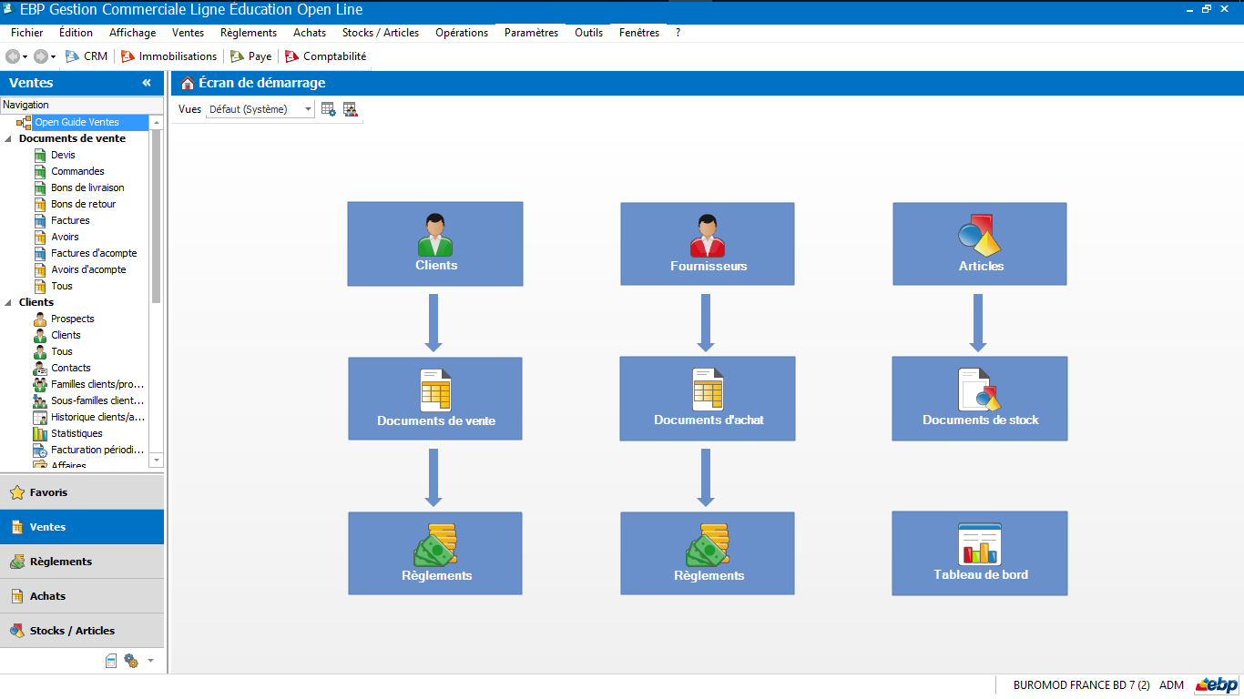
Présentation d’EBP OpenLine:
La restauration d’un dossier
Notes:
On trouve bien 5 modules ouverts

Slide 14
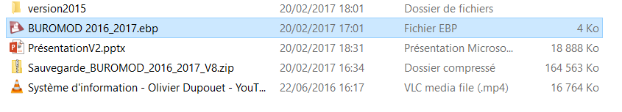

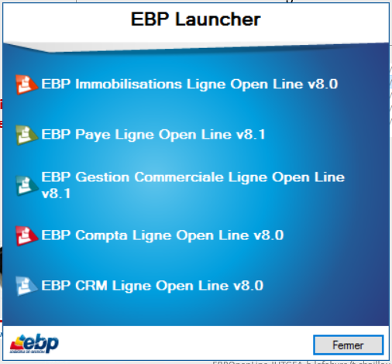

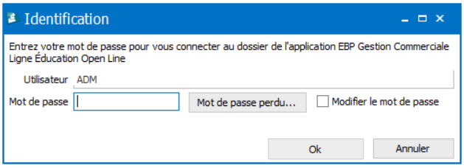
Présentation d’EBP OpenLine:
La restauration d’une archive génère un raccourci, avec l’extension « .ebp », dans le répertoire indiqué lors de la procédure. Ce raccourci permet, par double click, d’ouvrir le dossier.
La restauration d’un dossier
Pour sélectionner le module à ouvrir en premier…
Ce raccourci peut être déplacé, sur le bureau par exemple.
…et saisir le mot de passe,
Notes:
C terminé, Entrer le mot de passe d’ouverture du dossier

Slide 15
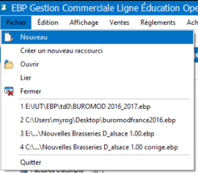
Présentation d’EBP OpenLine:
Un dossier restauré peut être ouvert via le menu « Fichier ».
La restauration d’un dossier
Les derniers dossiers utilisés sont également disponibles:
Notes:
C terminé, Entrer le mot de passe d’ouverture du dossier

Slide 16
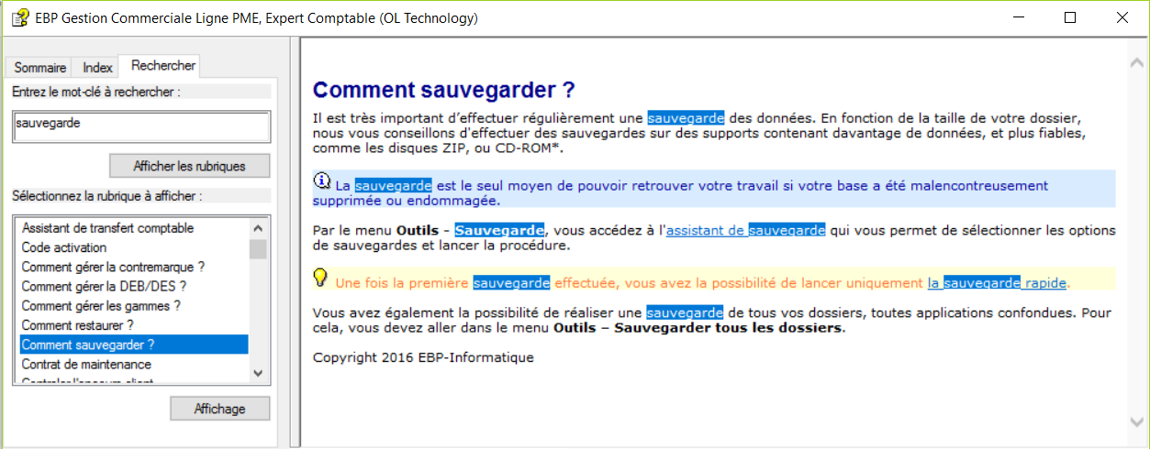
Présentation d’EBP OpenLine:
La sauvegarde d’un dossier
D’une manière générale, il est souhaitable de disposer de deux jeux de sauvegarde situés à deux emplacements\supports distincts.
La sauvegarde n’est pas nécessaire après chaque utilisation.
Notes:
C terminé, Entrer le mot de passe d’ouverture du dossier

Slide 17
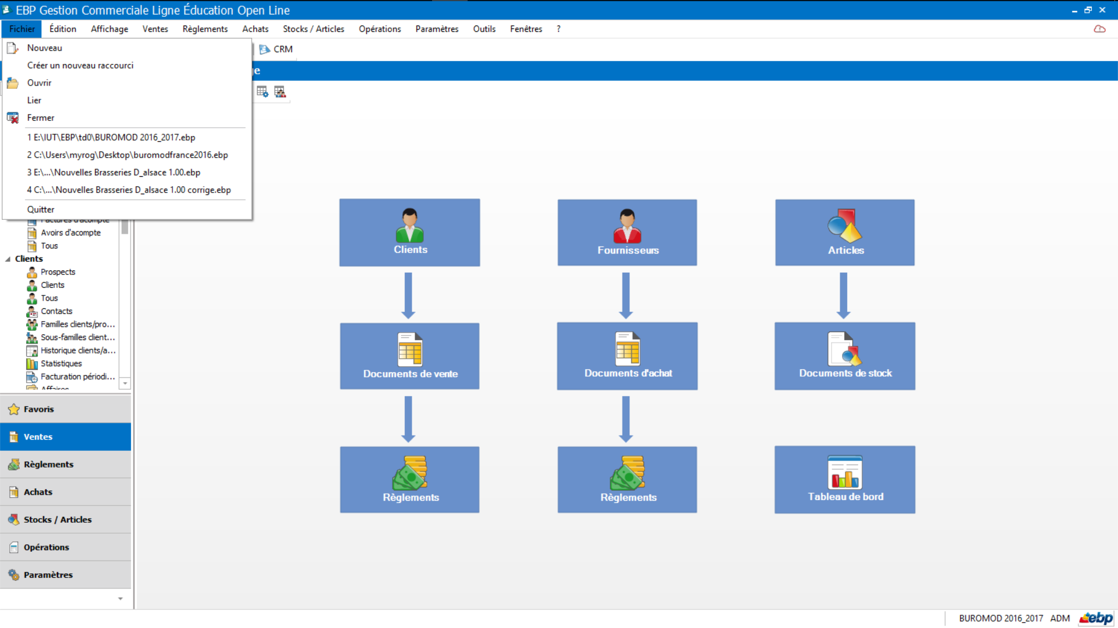
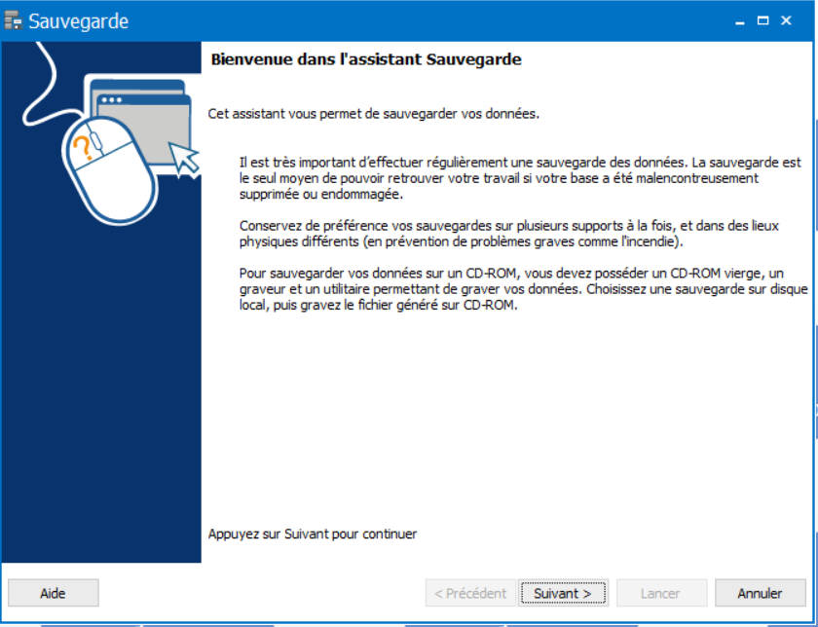
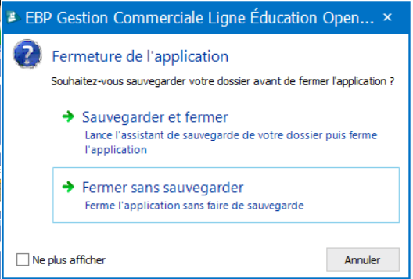
Présentation d’EBP OpenLine:
L’action fermeture provoque une demande de confirmation de sauvegarde
La sauvegarde d’un dossier
Notes:
C terminé, Entrer le mot de passe d’ouverture du dossier

Slide 18
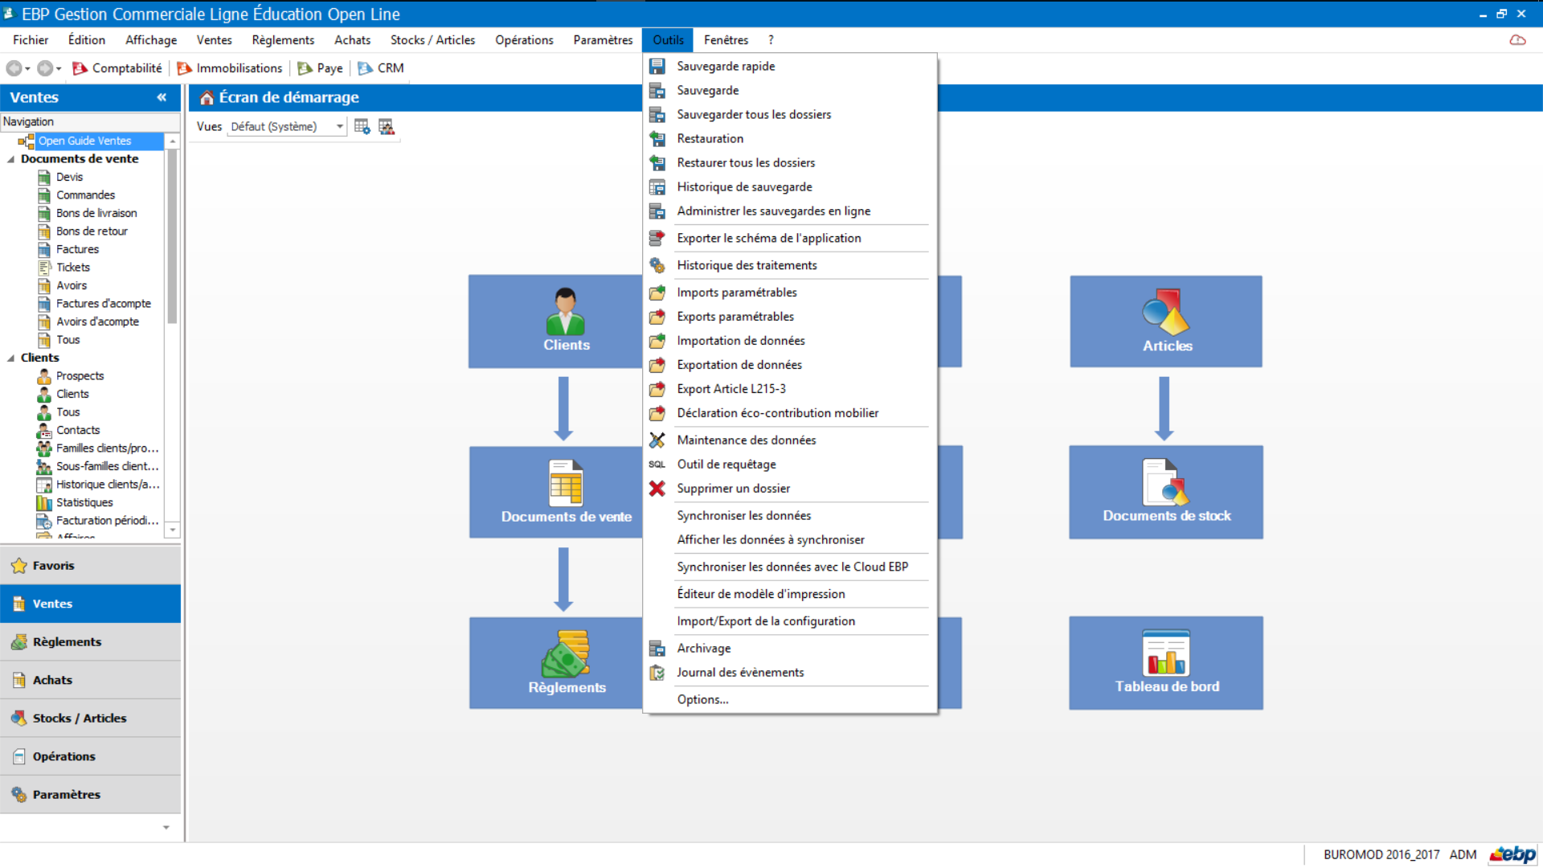
Présentation d’EBP OpenLine:
Un résultat identique est obtenu en utilisant l’onglet « outils ».
La sauvegarde d’un dossier
Notes:
C terminé, Entrer le mot de passe d’ouverture du dossier

Slide 19
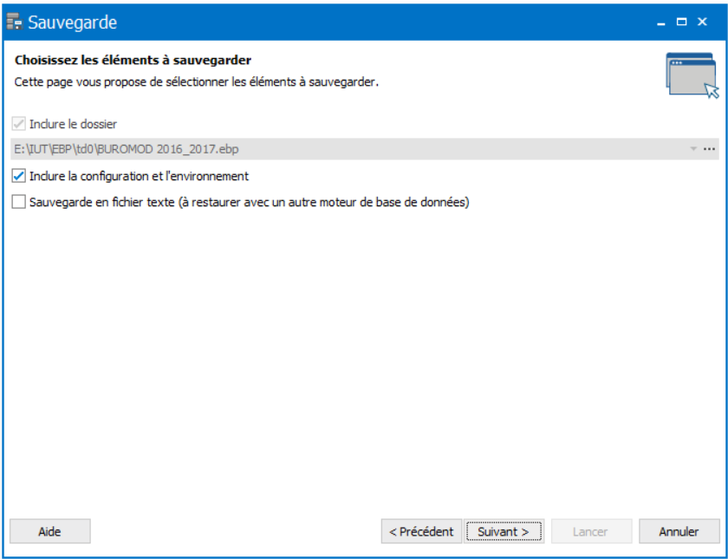
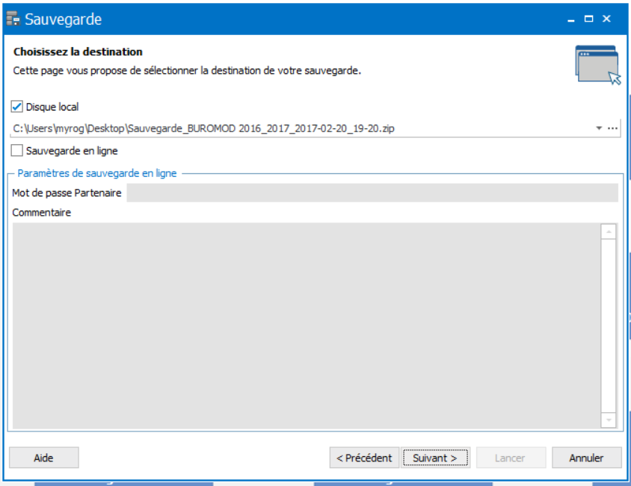
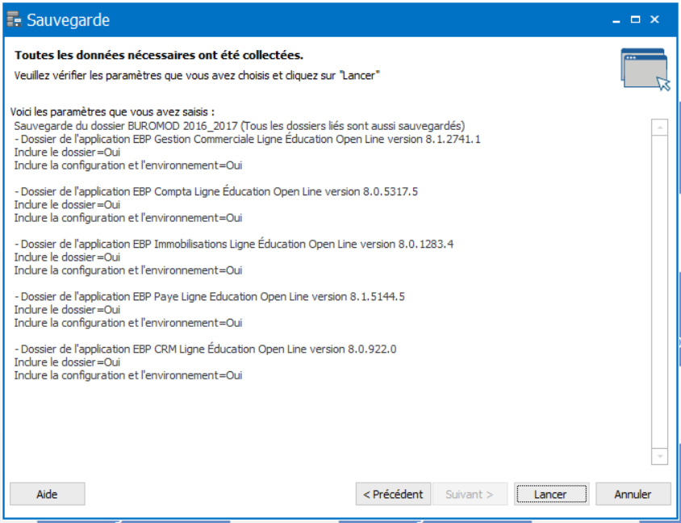
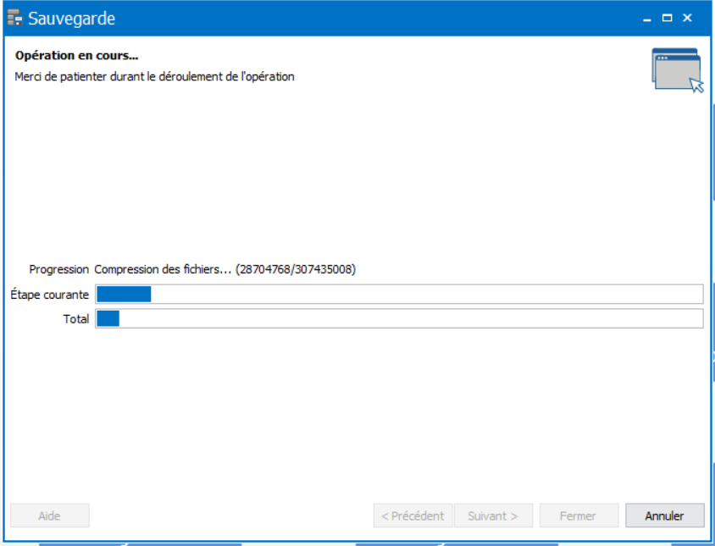
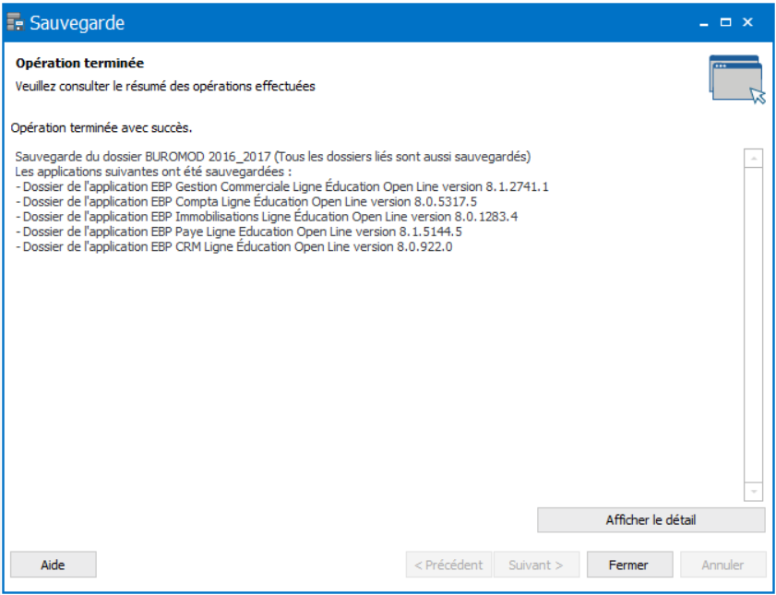
Présentation d’EBP OpenLine:
Le nom du fichier de sauvegarde est composé du nom du dossier précédé de l’indication « sauvegarde » et suivi de la date et l’heure de la sauvegarde. Ce nom peut être modifié.
… et patienter!!
La sauvegarde d’un dossier
Indiquer l’emplacement de sauvegarde
L’ouverture ultérieure du dossier sauvegardé n’implique pas une opération de restauration.
Notes:
C terminé, Entrer le mot de passe d’ouverture du dossier

Slide 20
Présentation d’EBP OpenLine:
Un résultat identique est obtenu en utilisant l’onglet « outils ».
La sauvegarde d’un dossier
Notes:
C terminé, Entrer le mot de passe d’ouverture du dossier

Slide 21
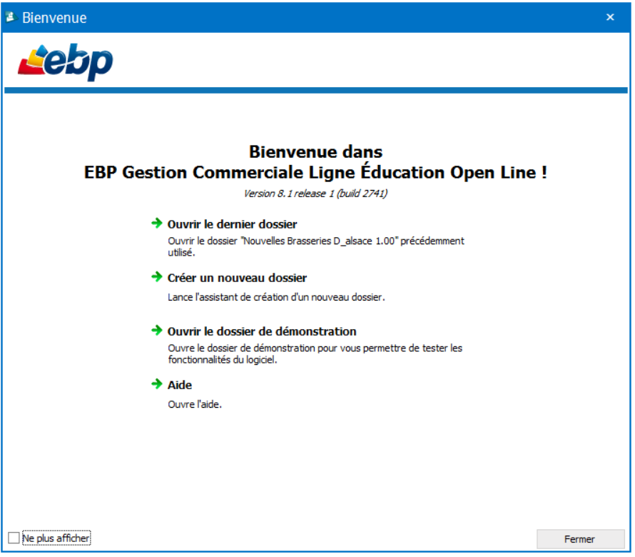
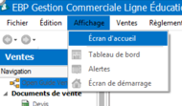

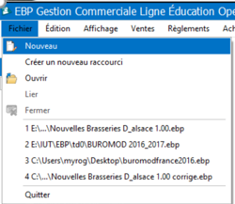
Présentation d’EBP OpenLine:
L’écran d’accueil est obtenu :
d’accueil
… de l’écran
L’ouverture d’un dossier
À l’aide…
…du menu Fichier…
…via l’explorateur Windows.
…en utilisant les raccourcis des derniers dossiers utilisés.
Les dossiers sont classés dans l’ordre de leur date de dernière ouverture. De la plus récente à la plus ancienne.
Notes:
C terminé, Entrer le mot de passe d’ouverture du dossier

